Slide 1

8 класс
Внутренняя
политика
Николая I
XIX век
История
России

Slide 2


План урока.
1.Личность Николая I.
2.Усиление госаппарата.
3.Укрепление социальной опо-ры самодержавия.
4.Аграрная реформа П.Киселе-ва.
5.Государство и церковь.
6.Политическая реакция.

Slide 3

Задание на урок.
Докажите, что внутренняя политика Николая I носила реакционный характер?

Slide 4
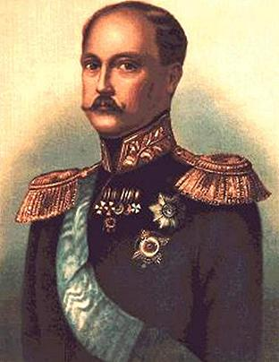
1.Личность Николая I.
Николай I.3-й сын Павла I родился в 1796 г.
Его не готовили к управ-лению страной,поэтому воспитатель Николая граф Ламздорф уделял основное внимание во-енным играм.
Поэтому император ценил исполнительность и по-корность.Провозгласив задачу сохранить в не-зыблемости самодержа-вие,он понимал и необ-ходимость реформ.
Николай I.

Slide 5
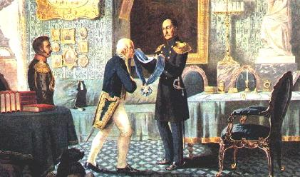
2.Усиление госаппарата.
Николай I
вручает
Орден Андрея
Первозванного
М.Сперанскому.
В начале правления царь лично решал большинство вопросов.Его Канцелярия начала подменять Каби-нет министров.
В 1826 г.он поручил Iiотделению во главе со Сперанс-ким Подготовить единый Свод законов страны.В 1832 г. появился 1-й том.Растроганный Николай вручил Сперанскому орден Андрея Первозванного

Slide 6
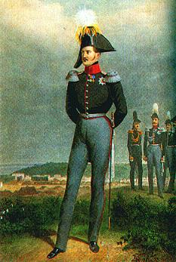
3.Укрепление социальной опоры самодержавия.
Для укрепления своей со-циальной опоры,Нико-лай запретил дробить крупные имения при наследовании-они пе-редавались старшему в роде.
По школьному уставу 1828 г. в средние и выс-шие учебные заведения могли приниматься то-лько дети дворян.
Участие в выборах орга-нов дворянского само-управления ограничи-валось имущественным цензом.
Николай I.
Гравюра 19 в.

Slide 7
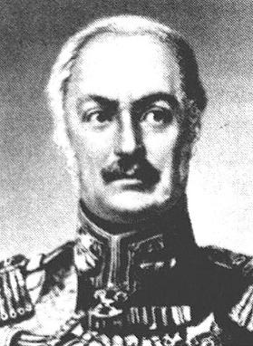
4.Аграрная реформа П.Киселева.
В 1837 г.П.Киселев начал реформу государствен-ных крестьян:
-в деревнях появились школы,больницы,при недостатке земли кре-стьян переселяли на свободные земли,была создана«общественная запашка» на случай неурожаев,
-запрещалась продажа крепостных за долги и разъединение семей,
Разрешалось освобожде-ние крепостных без зе-мли.
Граф П.Д.Киселев

Slide 8
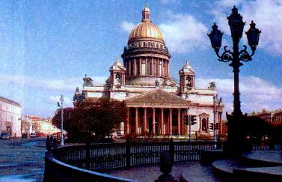
5.Государство и церковь.
О.де Монферран
Исакиевский
Собор.
Со времен Петра православие считалось основой им-ператорской власти,а сом император фактическим главой церкви-члены Синода назначались монар-хом.
Другие вероисповедания допускались в случае приз-нания ими существующих порядков, поощрялся переход в православие.
Старообрядчество преследуемое государством и цер-ковью раскололось на «поповцев»и«беспоповцев».
Николай поддержал разгром старообрядческих мона-стырей,но в 1846 г в старообрядчество перешел босно-сараевский митрополит и его последователя-ми стали сотни тысяч старообрядцев так называе-мой белокриницкой церкви.

Slide 9
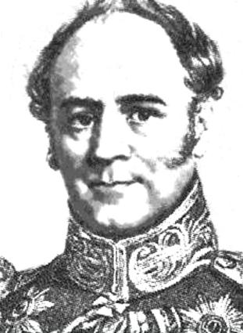
6.Политическая реакция.
Важнейшим направлени-ем внутренней поли-тики стала борьба с любыми оппозицион-ными течениями.
III отделение созданное в 1826 г. следило за умо-настроениями населе-ния.Ему был починен и корпус жандармов.
В 1826 г. был принят Це-нзурный устав.Цензу-ре подлежали все пе-чатные издания и про- граммы в учебных за-ведениях всех уровней.
Граф А.Х.Бенкендорф

